Slide 1
보릿고개의 Sound Music
당신만을 위한 노래 추천 시스템
이재선
고준석
김예린

Slide 2
Contents
1
추천 시스템 구조
2
CB
3
CF
4
하이브리드(CB+CF)

Slide 3
개인화 상품 추천 시스템 구조
사용자
사용자 정보/음악 정보
개인별 맞춤 상품 추천
원하는
노래 후보생성
하이브리드
필터링 기반
추천모델
생성
유사도
추천
기반
장르
가수
랜덤
(유사도에 따른)
CB
CF
Play list
Play list,Bpm,음의 높이, 노트 등

Slide 4
CB

Slide 5
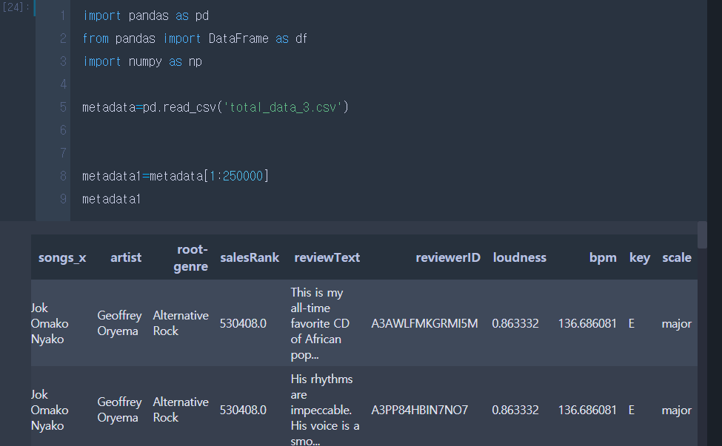
데이터 불러오기
총 200만개의 데이터중 25만개의 데이터 사용

Slide 6
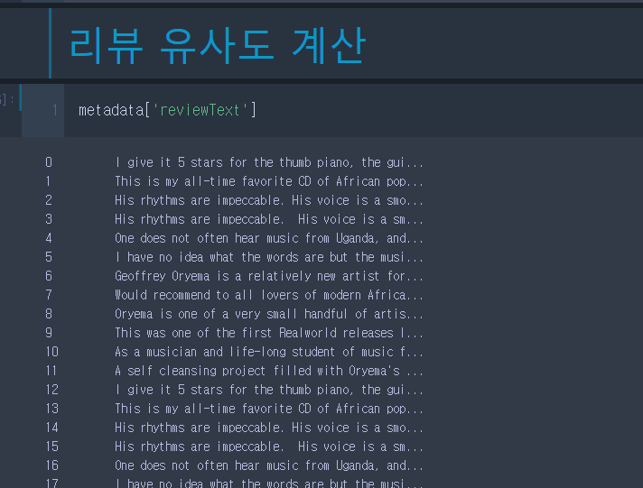
리뷰 유사도 계산
리뷰 데이터의 형태

Slide 7
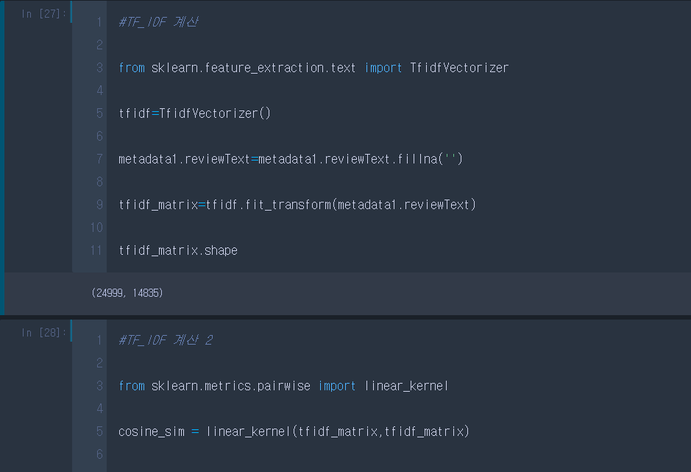
리뷰 유사도 계산2
어떤 단어가 특정 문서 내에서 얼마나 중요한 것인지를 확인 하기 위해
TF-IDF를 계산(Cosine 유사도 사용)

Slide 8
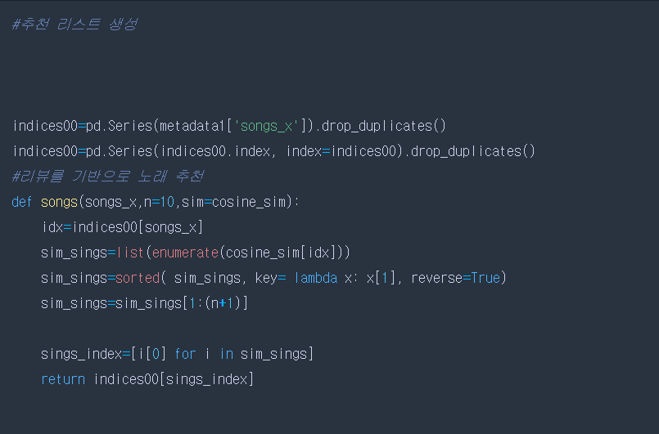
추천 리스트 생성
리뷰를 기반으로 노래를 추천
기능 추가- 가수 검색, 노래 검색

Slide 9
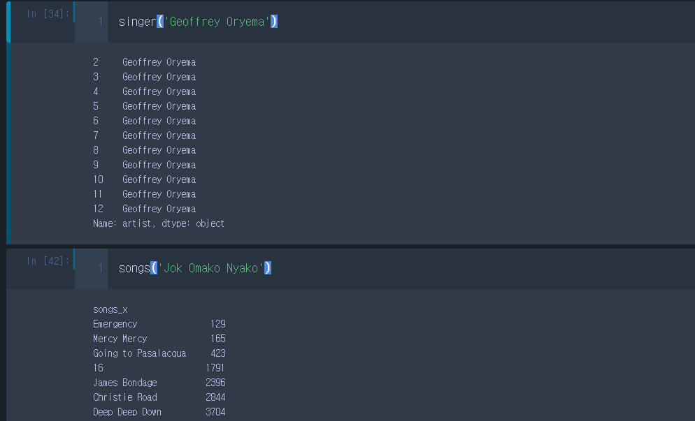
추천 리스트 생성
리뷰를 기반으로 노래를 추천
기능 추가- 가수 검색, 노래 검색

Slide 10
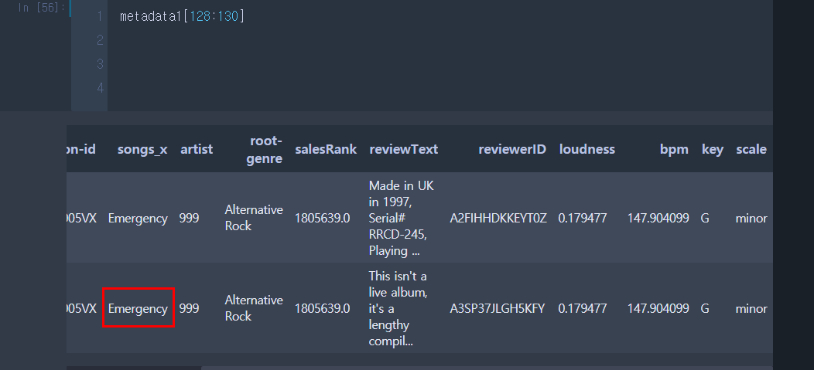
추천리스트 확인

Slide 11
CF

Slide 12
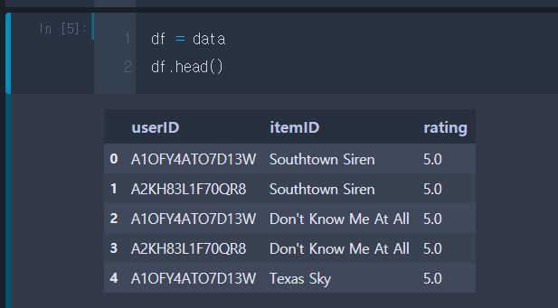
베이스 라인 모형

Slide 13
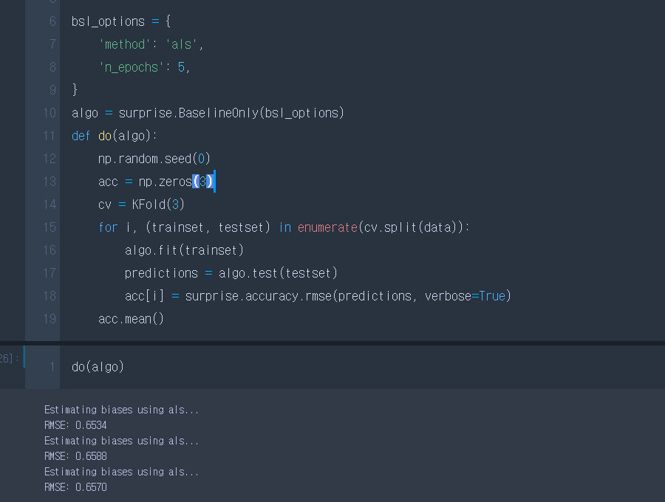
베이스 라인 모형

Slide 14
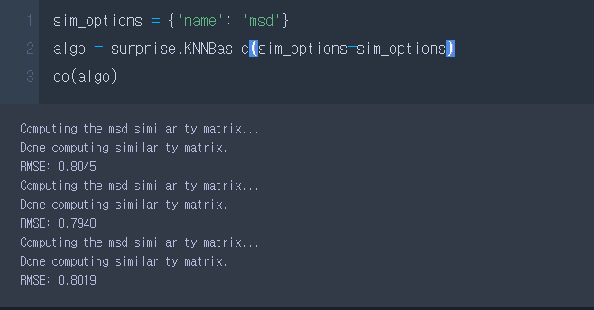
Mse 유사도

Slide 15
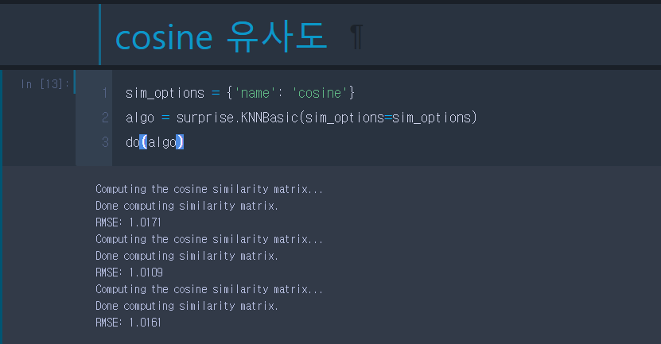
Cosine 유사도

Slide 16
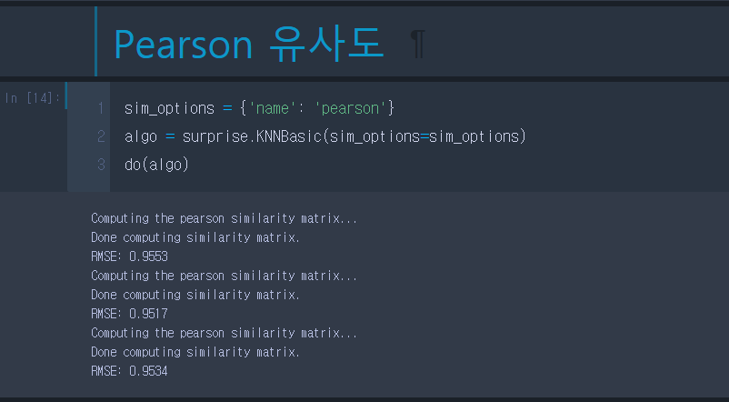
Pearson 유사도

Slide 17
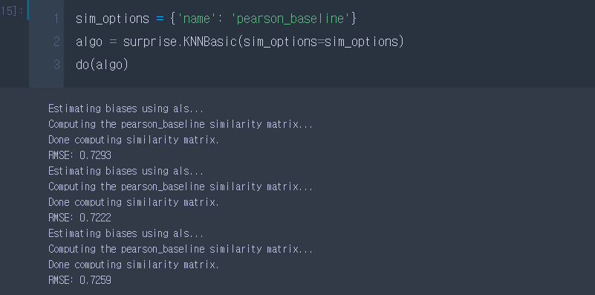
Pearson-Baseline 유사도

Slide 18
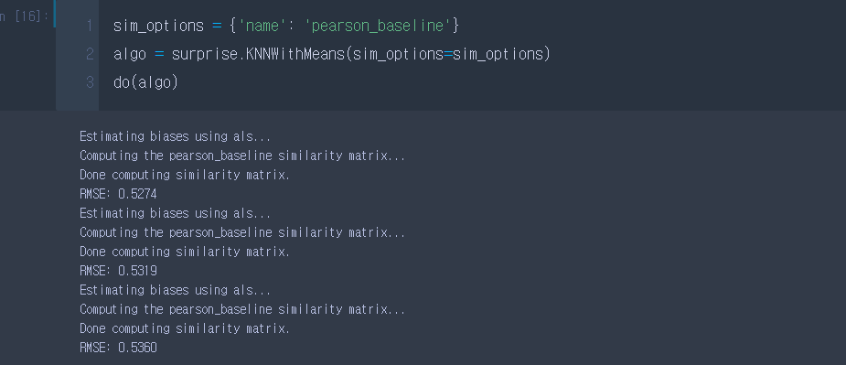
KNN 가중치 예측

Slide 19
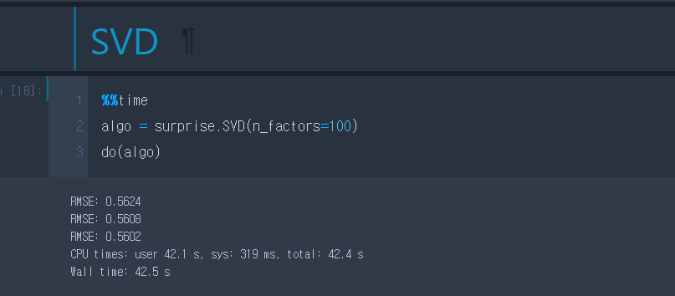
SVD

Slide 20
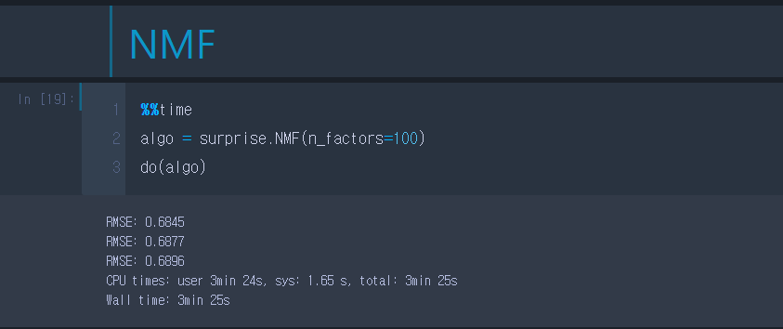
NMF

Slide 21
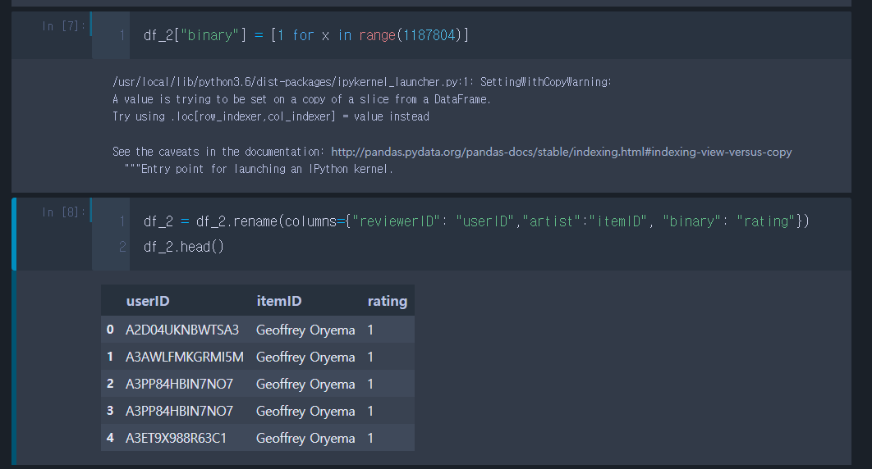
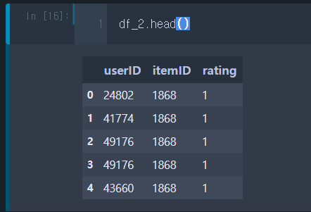
Surprise 사용
데이터 로딩 후 데이터 프레임 생성
워드 임베딩을 통해 문자를 벡터화
<가수를 입력 받아 노래 추천>

Slide 22
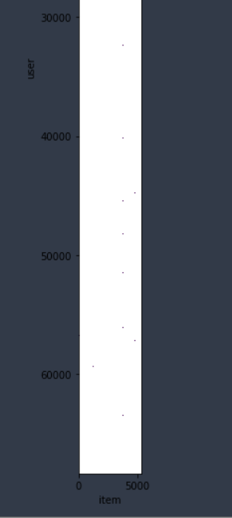
평점 데이터 확인
그래프를 통해 희박 행렬 데이터임을 확인

Slide 23
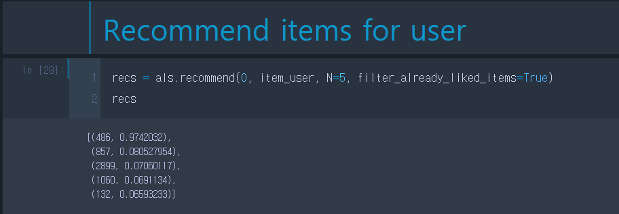
가수 추천

Slide 24
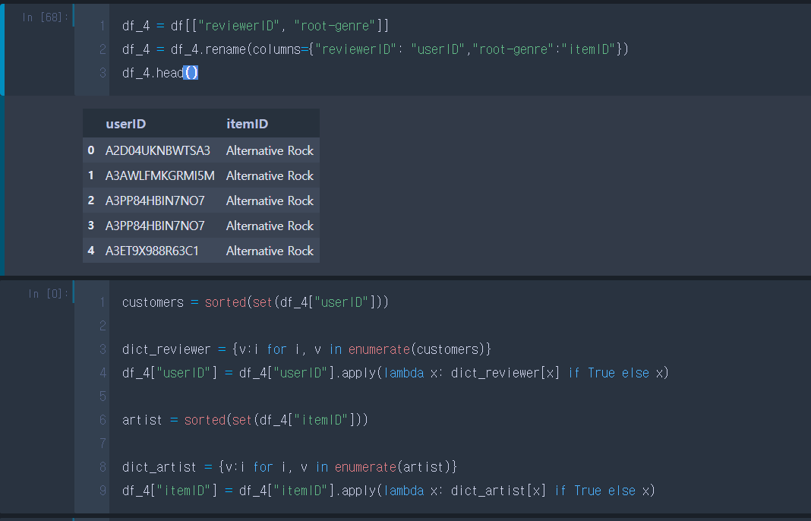
장르 추천1

Slide 25
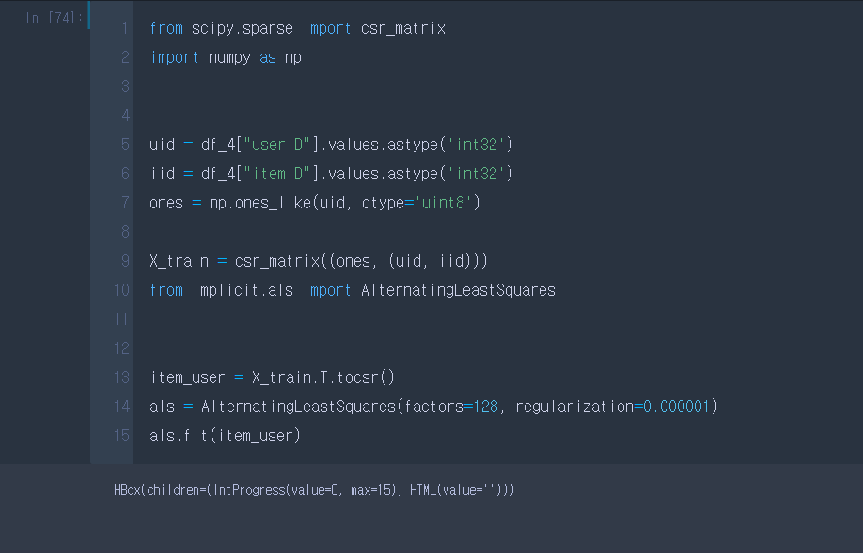
장르 추천2

Slide 26
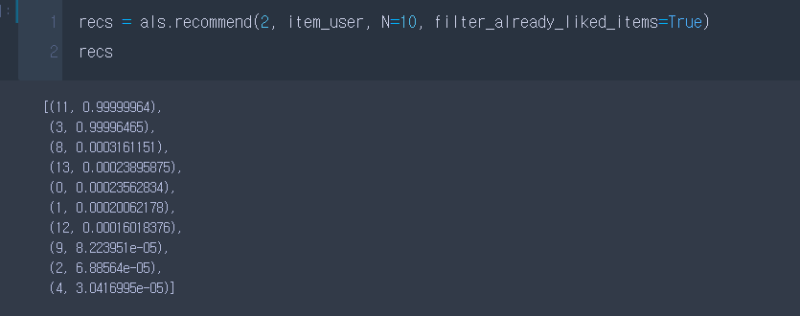
장르 추천3

Slide 27
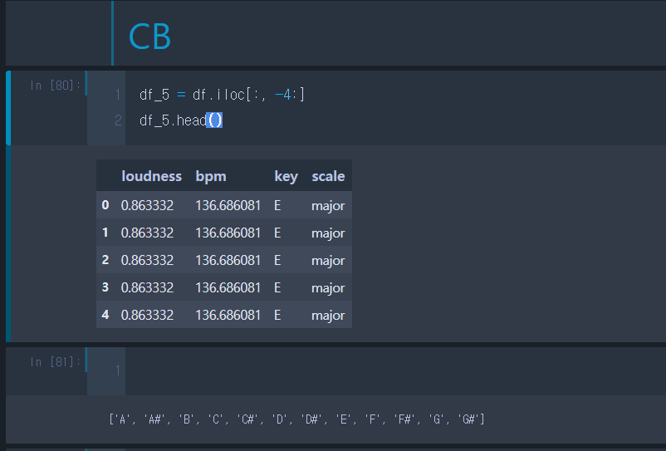
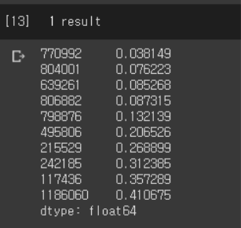
음악 특성을 고려 추천

Slide 28
CB+CF

Slide 29
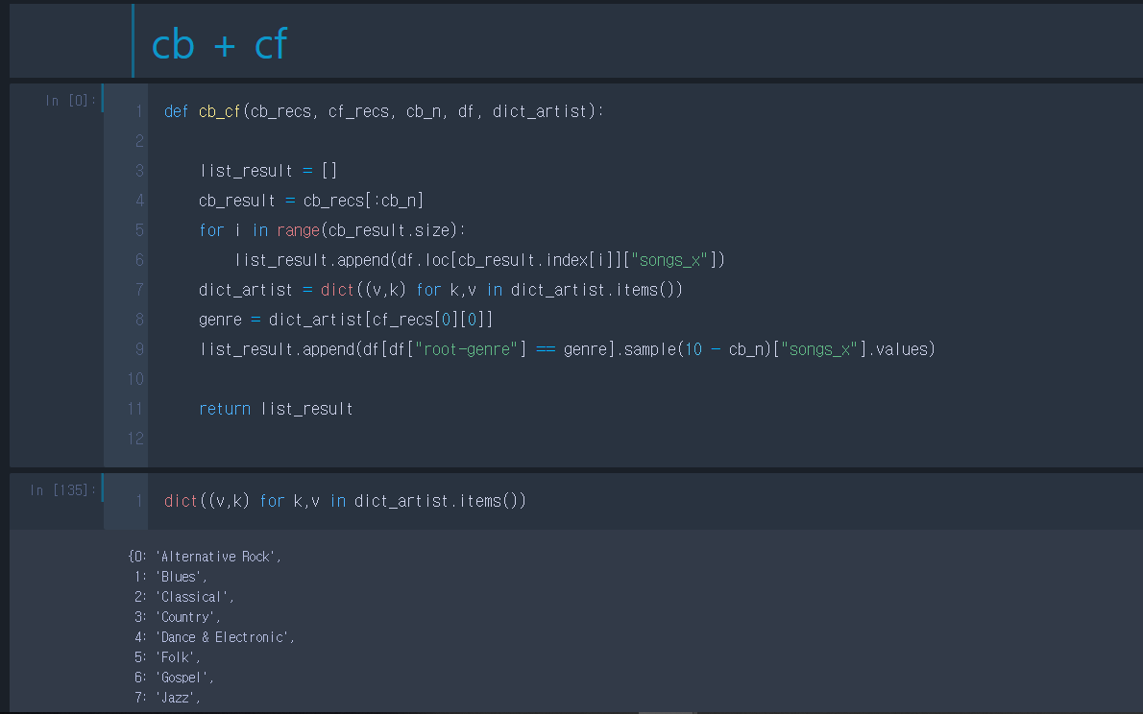
하이브리드 필터링 적용1

Slide 30
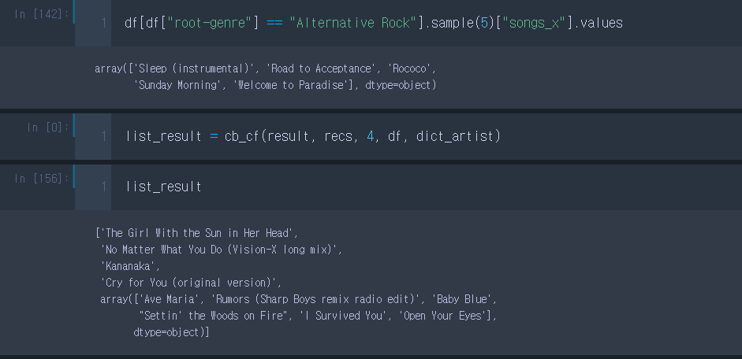
하이브리드 필터링 적용2

Slide 31
보완해야 할 점, 느낀점
객관적인 정확성 평가 필요
딥러닝_CB 모형
`
메모리와 파이썬에 대한 이해 부족,
Pandas 등 라이브러리에 대한 이해 부족

Slide 32
Thank you

